Slide 1

Short overview of NFI in Ukraine
and experiences with Field-Map
Andrii Shamrai,
Head of Center of National Forest Inventory of
Ukrainian State Forest Management Planning Association
Using Field-Map for National Forest Inventories - experiences in Ireland for a successful implementation in Ukraine
29.11.2023, Kyiv-Berlin-Dublin

Slide 2
Developmental Stages and Regulatory Framework
Stage 1: Regional Forest Inventories (2007-2015): Conducting regional inventory work in two regions of Ukraine covering an area of about 1 million hectares.
Stage 2: Formation of national legislation (2020-2021)
  Law “On amendments to the Forest Code of Ukraine” (2020)
  CMU Resolution “On approval of the Procedure for NFI Conducting” (2021)
Stage 3: Present-day period (from 2021):
First circle of NFI started.
  CMU Regulation “Some issues of conducting NFI during martial law” (2023)
  Remote sensing based forest inventory started (RS-Inventory, 2023)
NFI web-site: https://nfi.org.ua/en/
Notes:
Розвиток НІЛ почався з проведення регіональних інвентаризацій в двох адміністративних регіонах, двома польовими групами, з двома комплектами Field-Map.
Пізніше було сформоване національне законодавство. Порядок проведення НІЛ визначає основні елементи дизайну НІЛ, організацію робіт та їх контроль, встановлює перелік показників, які збираються, а також набір звітних таблиць.
Перший цикл НІЛ, який мав тривати пять років, розпочалався в 2021 році. Проте рамкові умови значно змінилися через збройну агресію Росії в 2022 році.. НІЛ неможливо завершити в заплановані терміни і для всієї території України.
В 2023 році уряд прийняв рішення, що НІЛ буде продовжуватися і в період дії війського стану, загалом у формі «регіональних» інвентаризацій. Разом з тим, в рамках українсько-німецького проекту розпочалася інвентаризація лісів з використанням дистанційного зондування землі (RS-Inventory), щоб отримати оцінки для всієї території країни.

Slide 3
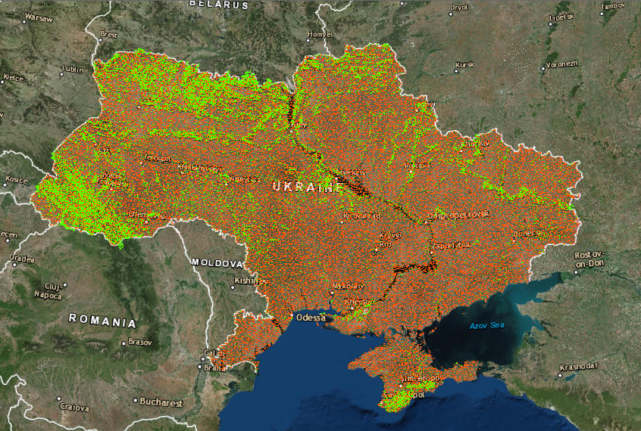
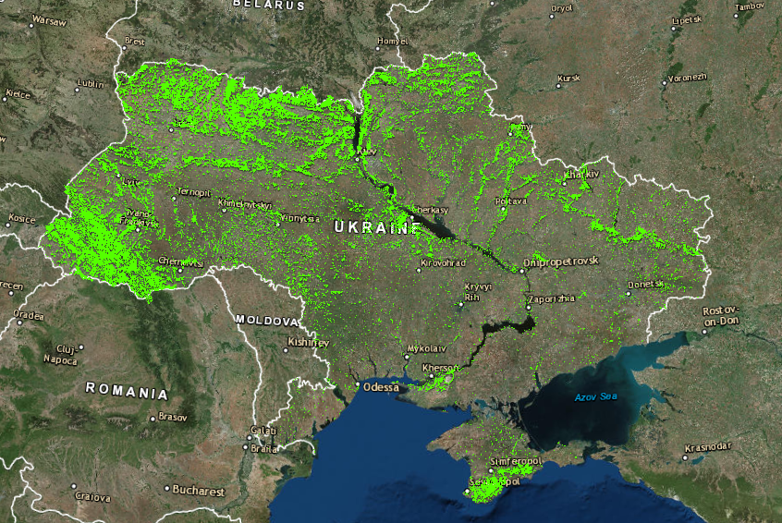
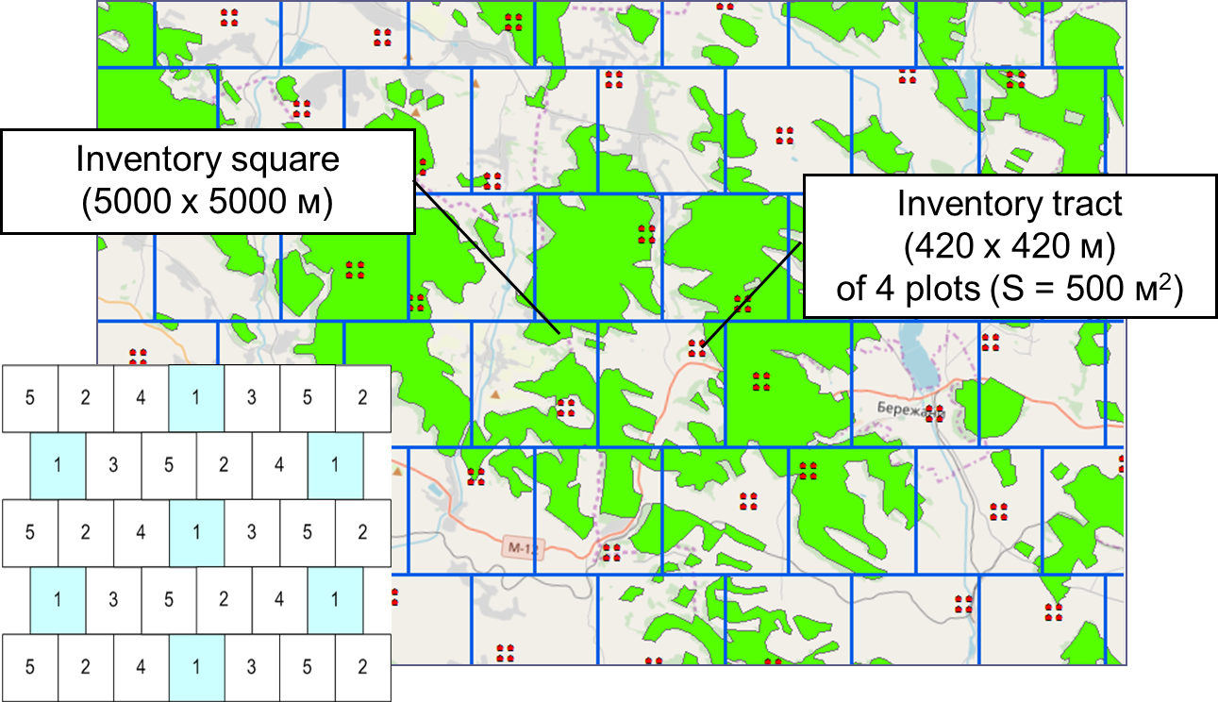
NFI Grid Design
Country area 60.3 million ha. Total number of NFI inventory plots – 96.6 thousand.
Forest area – 9.6 million ha. More than 20 thousand forest inventory plots.
Notes:
Що ж таке NFI як вибірково-статистичне обстеження?
Це маска лісів України в масштабі 1 до 10 млн.
На території країни, в мережі квадратів 5х5 км запроектовано близько 100 тис. інвентаризаційних ділянок, згрупованих у тракти (кластери) по 4 ділянки в кожному. В межах окремого квадрату розміщення інвентаризаційного тракту випадкове.
Щорічно планувалося обстежувати 1/5 частину ділянок. Дизайн вибірки передбачає, що набір ділянок окремого року формував свою регулярну мережу, і таким чином за результатами окремого року також можна було отримати оцінки показників для всіх лісів країни.
Загальна площа лісів, за останніми офіційним державним обліком лісів 2011 року, - 9.6 млн. га.
Планується обстежити понад 20 тис. лісових ділянок.

Slide 4
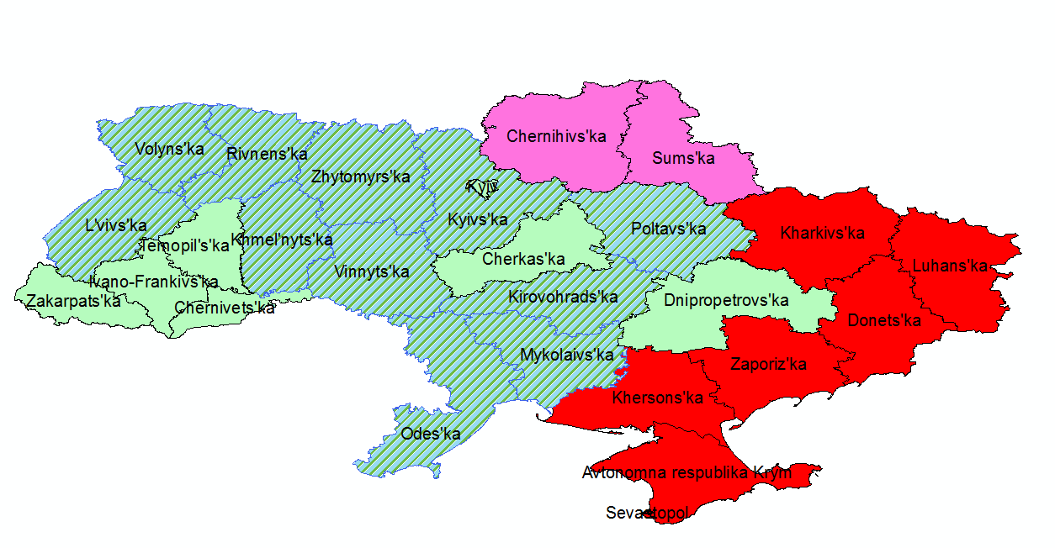
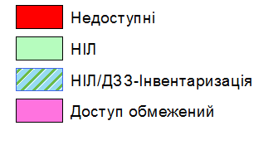
NFI 2023
Not available
NFI
NFI/ RS-Inventory
Restricted access
2023 year: ≈ 2900 forest inventory plots in accessible regions
Notes:
В 2023 році Центр національної інвентаризації лісів ВО «Укдержліспроет», яке є організацією уповноваженою до проведення НІЛ, обстежив близько 3000 лісових інвентаризаційних ділянок на території 17 адмінстративних областей. Це наймасштабніше щорічне обстеження, яке виконувалося на території України. Загалом роботи виконували 11(?) польових груп, плюс одна група з контролю робіт.
Логістичні складнощі, повязані із безпековими питаннями, із транспортним забезпеченням (лише 3 автомобілі), значне територіальна протяжність – 1000 км із заходу на схід та 700 з півночі на південь.
Зрозуміло це вимагало, максимально ефективної організації робіт зі збору даних (планування маршутрутів, процедури збору даних на інвентаризаційних ділянках, використання обладнання та програмного забезпечення).

Slide 5
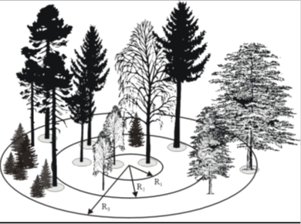
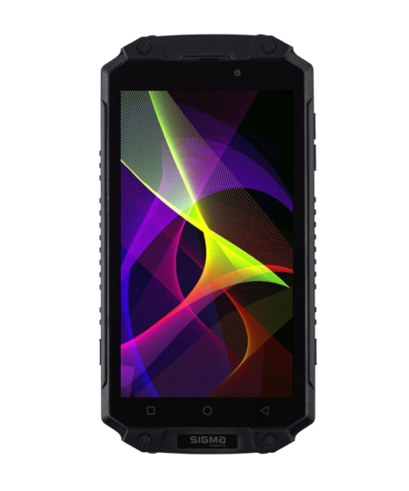
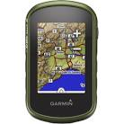
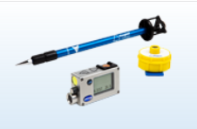
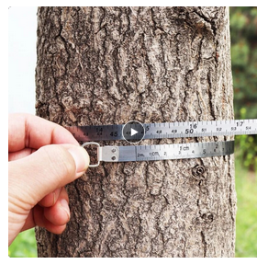
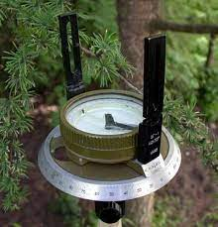
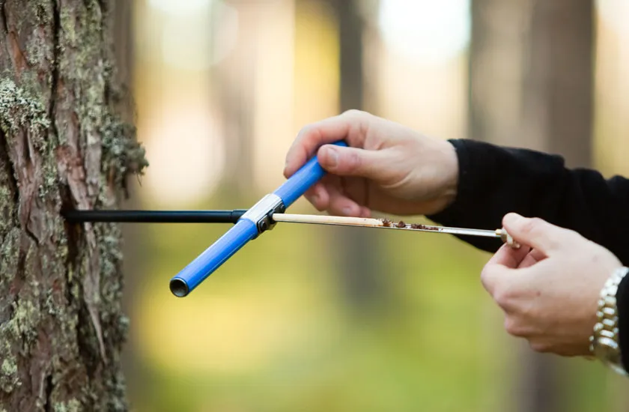

Teams and Timing, Equipment and Software sets
Field Team: 2 forestry specialists
2 forest plots/per team/per day in plain conditions
1.5 forest plots/per team/per day in mountain conditions
  Rugged mobile phone (SmallForet)/ Rugged tablet PC (Field-Map)
  GPS Garmin Etrex Touch 35
  Haglof Vertex 5 rangefinder
  Tree Diameter Tape Measure
  Forest Compass
  Increment Borer
  Factor Gauge
  Bartax Factor Gauge
  …
Notes:
З 2021 року Центр національної інвентаризації використовує власне програмне забезпечення, що має назву SmallForest, встановлене на мобільних телефонах.
В 2023 році для цілей RS-Inventory було розпочато впровадження програмного забезпечення Field-Map. За сприяння українсько-німецьких проектів було закуплено повний набір програмного забезпечення Project Designer, а також додатково 5 комлпектів Data Collector та захищених планшетів.
При цьому комплект обладнання не включає лазерного далекоміра. Вимірювання відстаней та висот виконуються з використанням ультразвокового приладу Haglof Vertex 5.

Slide 6
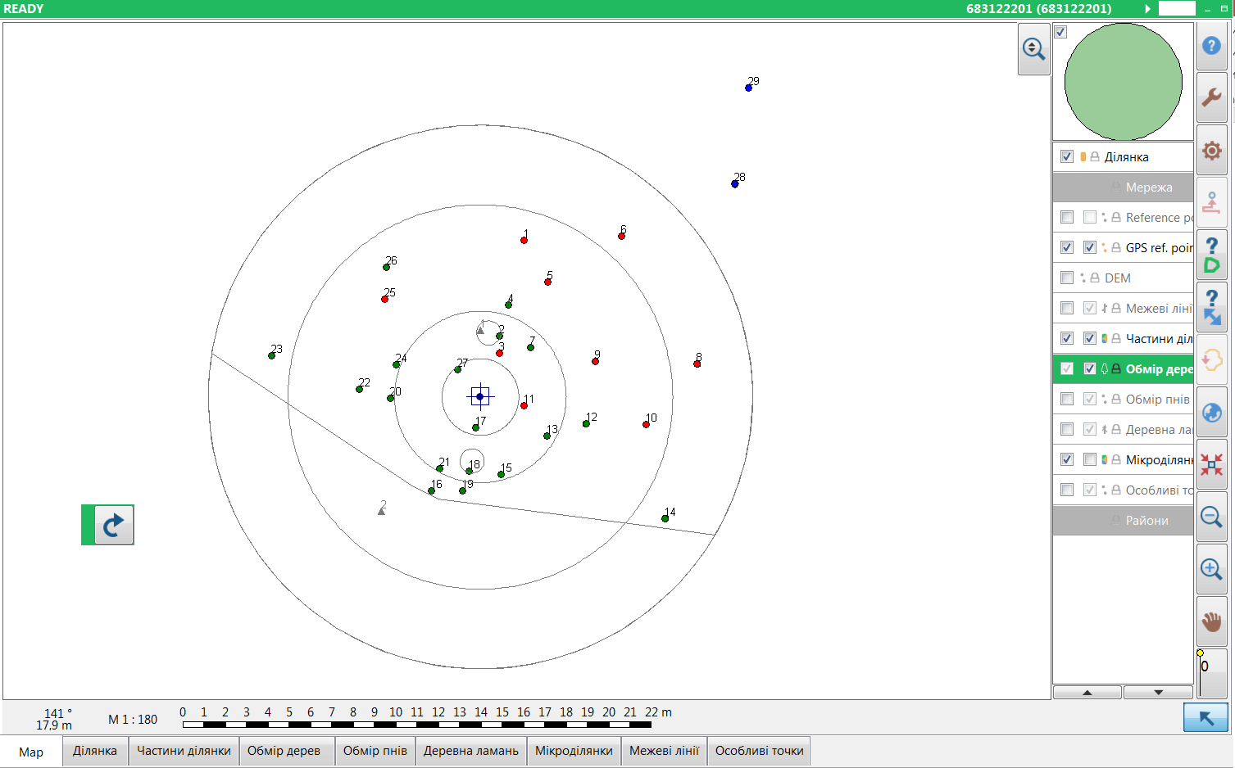
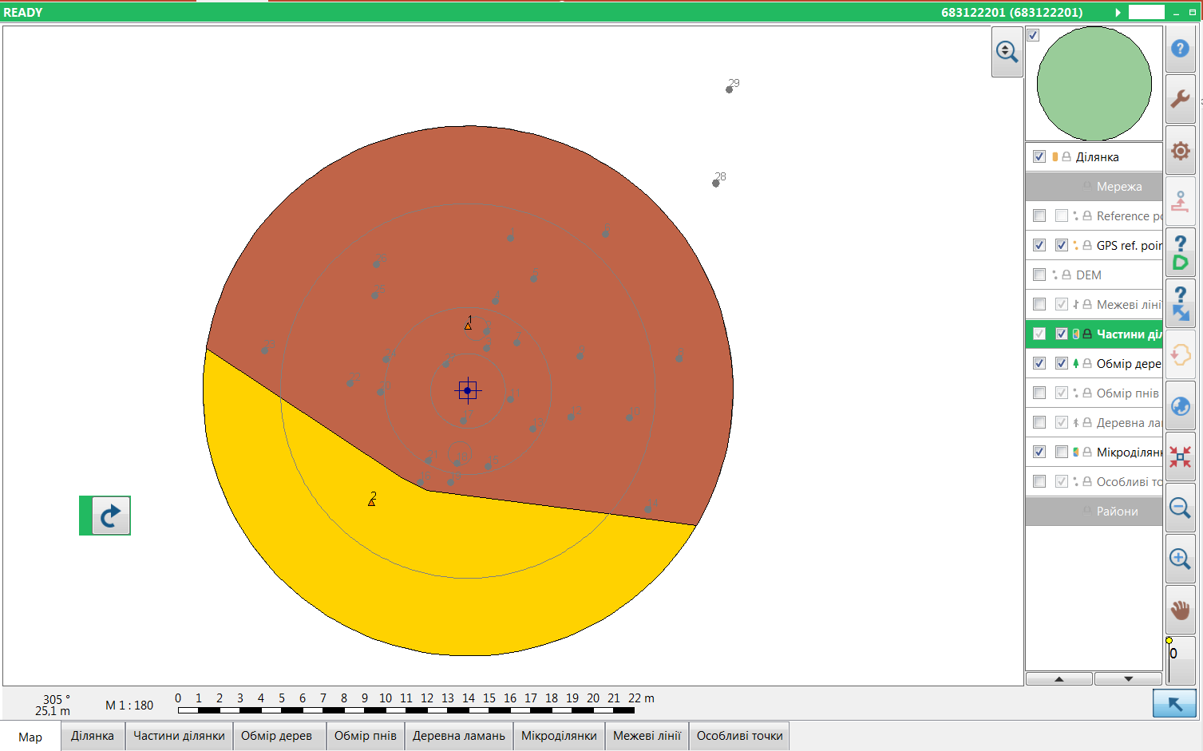
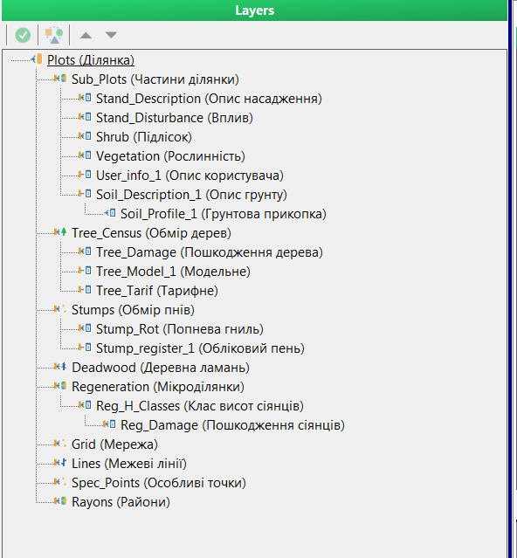
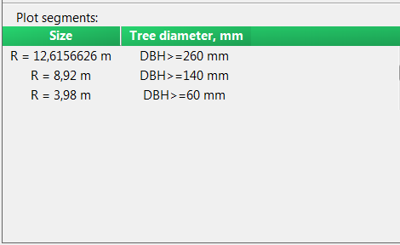

Sample Plot Design and Field Database Structure
Notes:
Інвентаризаційна ділянка складається із 4 концентричних кіл (підділянок), що мають різні граничні діаметри для вимірювання. Додатково, є дві мікроділянки для вимірів дрібних дерев.
Структура польової геобази даних включає таблиці та шейп-файли для виміру дерев, пнів, мертової поваленої деревини,
Особливістю є проведення картографування в межах ділянки різних категорій земель чи лісових насаджень. Для кожної виділеної частини (sub-plot) проводиться опис виділеного насадження, також для кожної частини окремо описують грунт, надґрунтову травяну та підліскову рослинність.
Всього на інвентаризаційній ділянці збирається понад 100 показників.

Slide 7
Reporting tables
For whole country and administrative oblasts (regions):
Forest area
Total stands stock
Volume and number of trees
Growth, mortality and cutting
Average taxation stand indicators
Indicators of biodiversity and structure of stands
Indicators of the sanitary condition of stands and trees
Forest regeneration
NFI web-site: https://nfi.org.ua/en/
Notes:
Результатом обробки зібраних показників мають стати близько 80 звітних таблиць, що будуть предсталяти інформації щодо площі та запасів лісів, обєму та кількості дерев, показинків приросту рубок та відпаду (після 2 циклу НІЛ), середніх таксаційних показників насаджень, індикаторів біорізноманіття, санітарного стану, поновлення лісів.
Інформація має бути представлена по країні в цілому, та в розрізі адміністративних областей.

Slide 8
Field-Map: IT-System Architecture
Data Collection | Data Control | Data administering |  | Data Processing
Field-Map Data Collector | Field-Map Data Collector | Field-Map Project Manager, Field-Map Data Collector: Synchronization Tool for client-server data exchange |  | Field-Map Inventory Analyst
Field-Map Project 1 for measurement of sample plots (Firebirds Database #1) |  | Microsoft SQL Server Express Server Database #1
 | Field-Map Project 2 for (control) re-measurement of sample plots (Firebirds Database #2) | Firebird Database #2
NOT solved data management problems by Fied-Map software Developer’s side (IFER)
Change of Data Check Protocol content |  |  | Strange numeration of trees after synchronization | Using ‘segments’ (mapped parts of sample plot) in calculations
Transfer of data from ‘control’ database #2 to common ‘field’ databases #1
Notes:
Для проведення масштабної інвентаризації необхідна розробка польової бази даних (Field-Map Project), створення центральної серверної бази даних, налагодження взаємодії цих баз (т.з. синхронізація у Field-Map), створення окремої бази даних для проведення контролю, і врешті програмування обробки даних.
Виявилося на всіх цих етапах потрібно залучення розробників.
При регіональних інвентаризаціях, використовувався лише проект для збору даних.
Тут кольори показують ступінь вирішення проблеми. Наприклад, критичним для обробки даних є картографування частин ділянки. Без залучення розробників цю частини таблиць неможливо отримати.
Детальніше на наступному слайді.

Slide 9
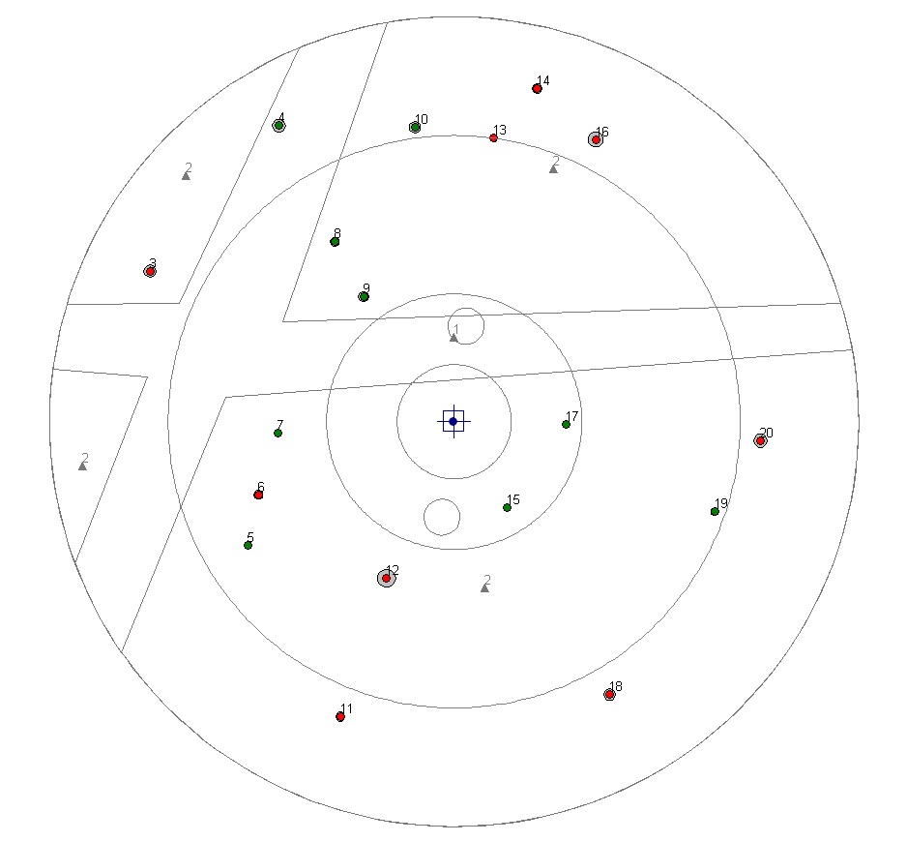
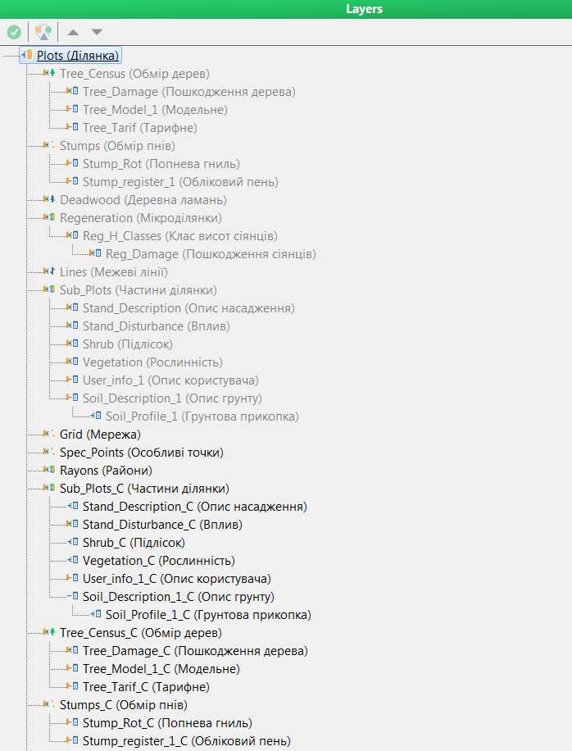
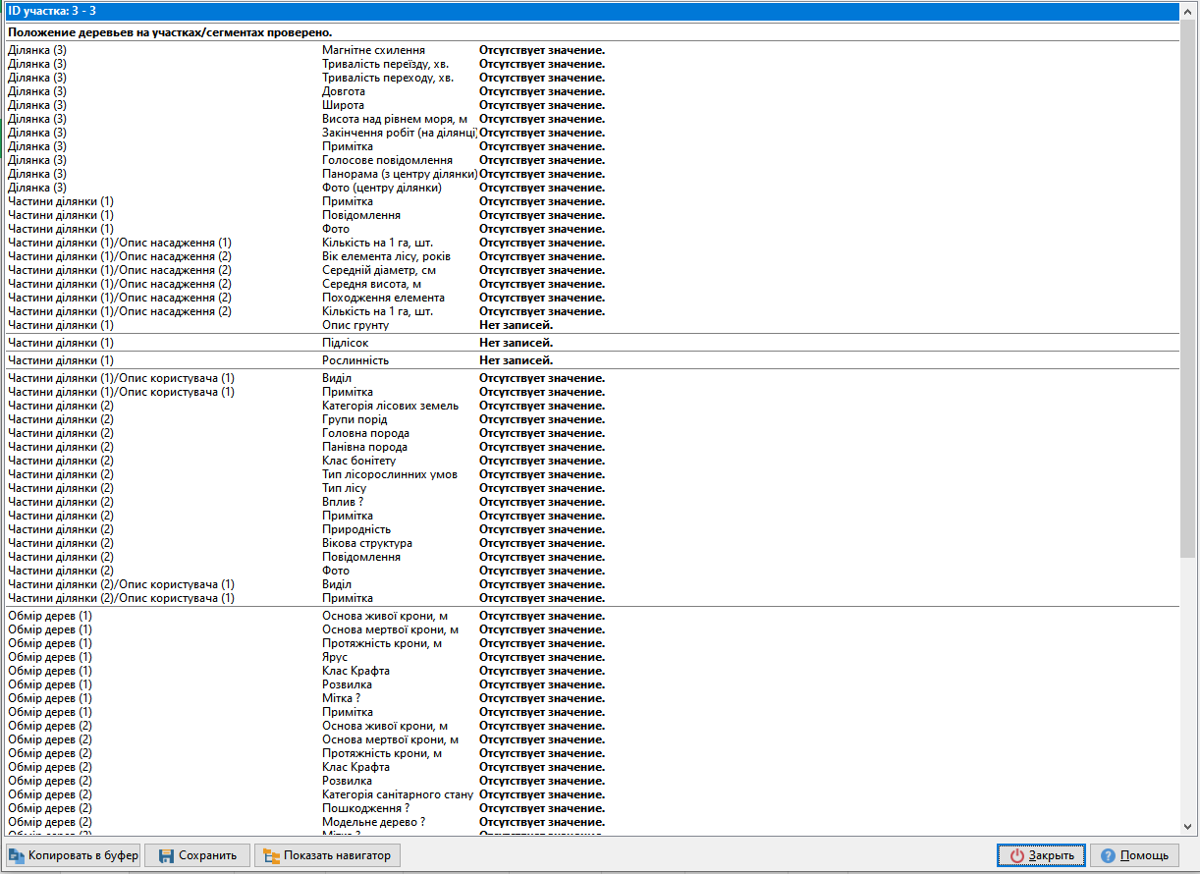
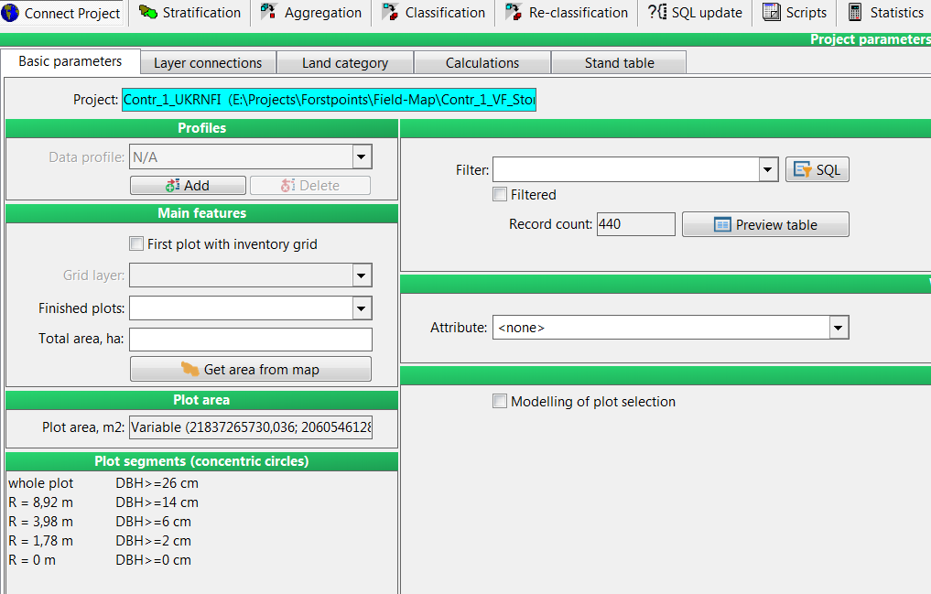
Field-Map: Data Management problems to be resolved by Provider
Change of Data Check Protocol content
Strange numeration of trees after synchronization
Transfer of data from ‘control’ database #2 to common ‘field’ databases #1
Using ‘segments’ (mapped parts of sample plot) in statistical calculations
Proper response to user requests - active participation in the forest inventory community (should have the ability to actively participate in the Field-Map community)
Notes:
Наразі, підготовлений та можливий для використання польовий проект.
Проте, на нашу думку, Data Check Protocol містить надмірну кількість інформації, - він повинен включати лише ті показники які не визначені.
Також після обміну з сервером, розробники чому передбачили незрозумілу пере-нумерацію дерев. Поява цієї помилки і її виправлення залежить від розробників.
Контрольний проект базується на подвійній базі даних – коли до польової копіюються аналогічні таблиці для введення даних контрольною бригадою. Поки що не вирішено питання щодо повернення контрольних даних у оригінальну польову базу – адже ми вважаємо, що контрольні виміри більш мають замінити польові.
Без розробників неможливо доопрацювати Field-Map Inventory Analyst щоб включити у розрахунки інформацію про частини ділянок, які картографувалися.
Загалом, це свідчить що налаштування програмного продукту під вимоги користувачів, тим більше якщо вони комплексні, і вимагає відповідного відгуку від розробників.

Slide 10
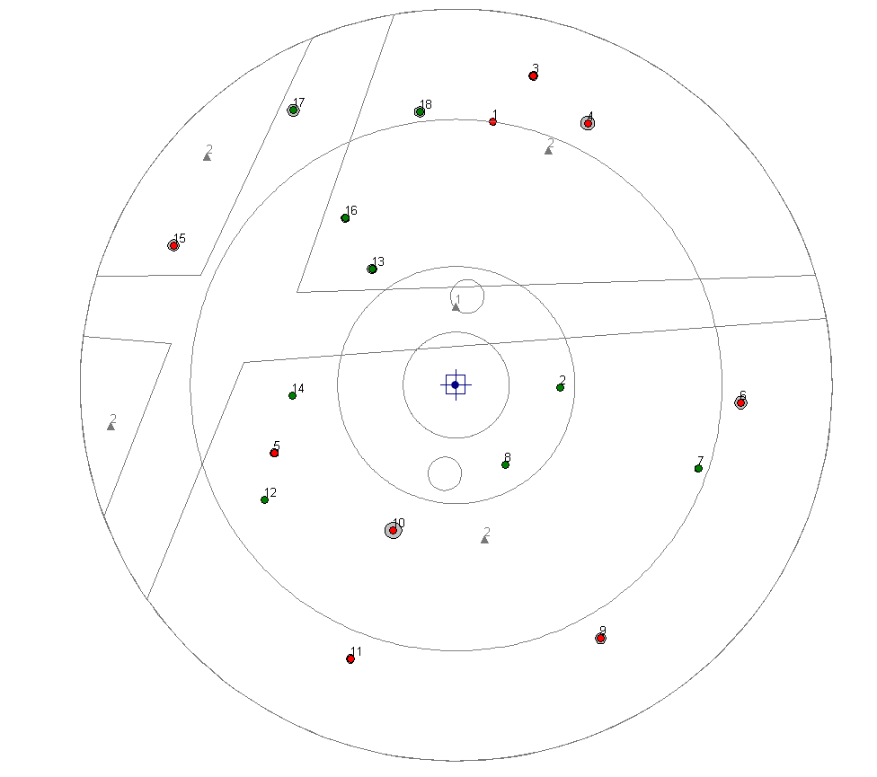
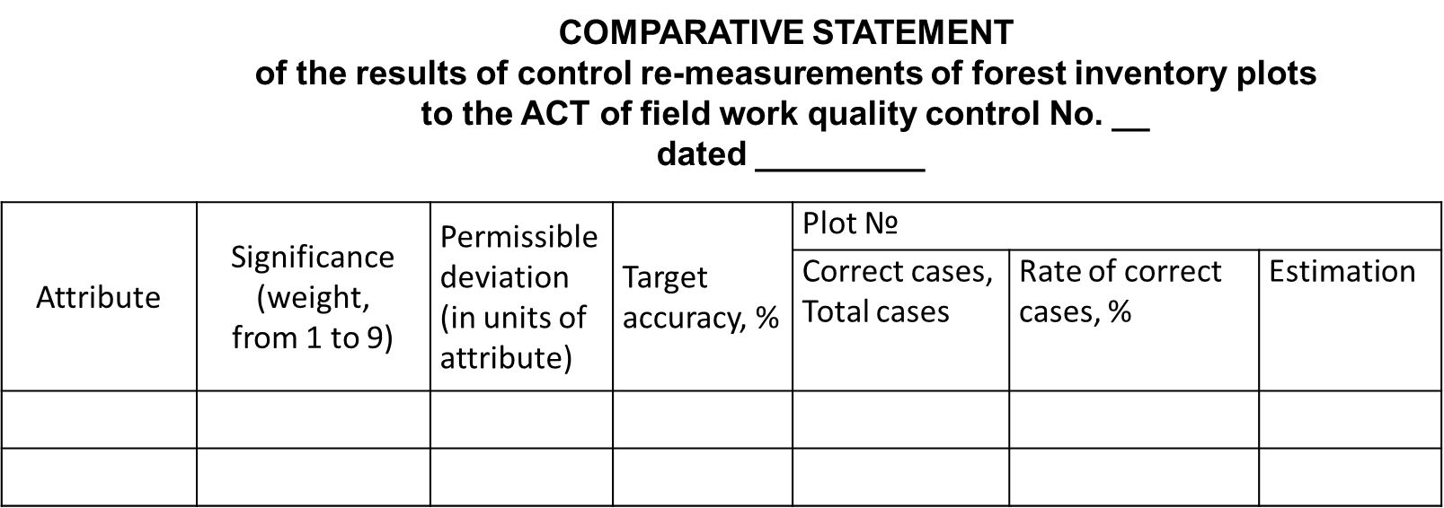
Field-Map: Data Controlling problems to be resolved by Users
Re-numeration of trees after control re-measurement
Customization of Comparative Statement for comparison of ‘field’ and ‘control’ data
Improvement (setting up) of the data control system
Notes:
(клік) При проведенні контрольних перевірок важливо виявити всі дерева обміряні польовою групою, але оскільки можуть бути пропущені або помилкові вибрані дерева, то контрольна група повинна примусово застосувати нову нумерацію дерев.
В комплексі, питання нумерації також пов'язане і з повторними обмірами ділянок.
(клік) При контрольних обмірах ми застосовуємо порівняння зібраних показників із контрольними в межах допустимих відхилень. За результатами порівнянь всіх показників формується порівняльна відомість, на основі якої дається комплексна оцінка якості виконаних польовою групою робіт. Наразі форма цієї відомості доопрацьовується.
(клік) Щодо філософії контрольного проекту то слід сказати, що розробники використовують підхід, максимально наближений до Blind Checks, в той час як ми користуємося підходом, коли контрольна група знає всю зібрану інформацію (Cold Check). Тому наразі триває налаштування системи контролю для підвищення його якості із поєднанням цих підходів.

Slide 11
Field-Map: Data Collection problems to be resolved by Users
Improvement of ergonomics (requires a significant number of additional operations to input data)
Active involvement in testing updates
Development of instructions and educational materials
Re-numeration of trees after field measurement
Notes:
При зборі даних з використанням Field-Map польові групи стикнулися з необхідністю виконання, надмірної, на їх думку кількості операцій, і вважають, шо польовий проект повинен і надалі поліпшуватися з точки зору його ергономіки. При цьому збільшення швидкості роботи також буде досягатися завдяки подальшому тренуванню персоналу, розробці методичних та навчальних матеріалів..
При польових та контрольних вимірах, ми зіштовхнулися із цікавою проблемою. Звичайно дерева можуть обстежуватися не завжди послідовно, тому ми працюємо над питанням примусової перенумерації дерев після обстеження ділянки і перевірки повноти інформації. Така функція (скрипт) розробляється.

Slide 12
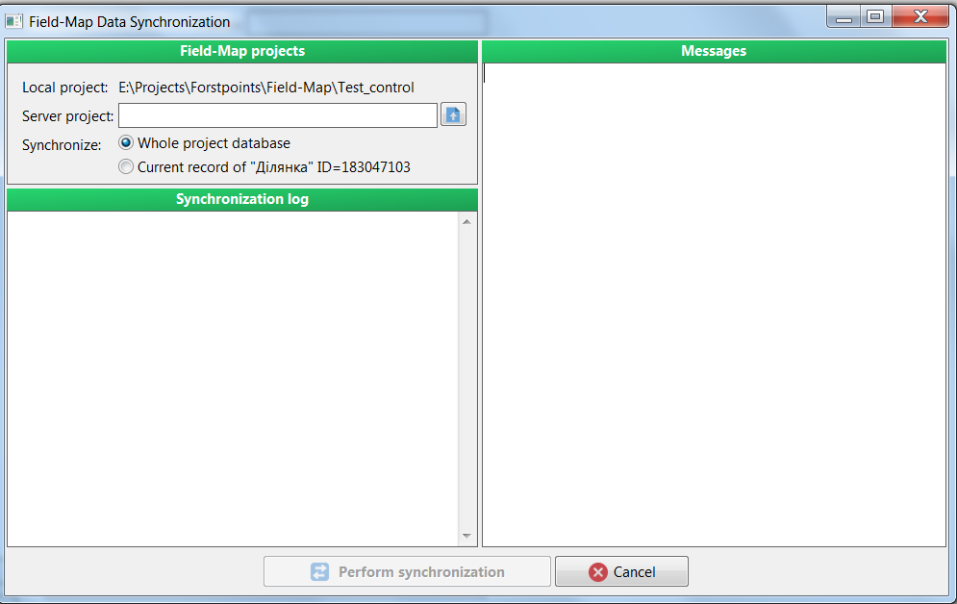
Field-Map: Data administering problems to be resolved by Users
Preparation of Manual for Data Synchronization
  Roles of Participants (Coordinator, Administrator, Analytic, Field Teams)
  Interrelations of Participants
  Life-circle of Data Plots information
Notes:
На нашу думку, система адміністрування Field-Map сьогодні недостатньо документована (попри навчальні відео від розробників).
Потрібно підготовка детального керівництва щодо синхронізації даних, що включало б опис ролей учасників, їх взаємодію в контексті циклу збереження інформації про ділянку.

Slide 13
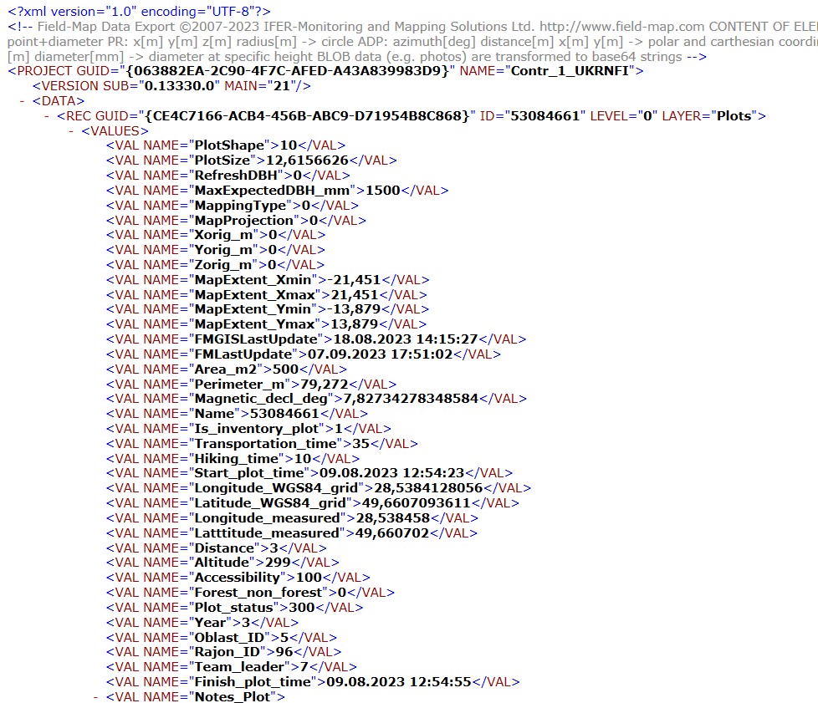
Field-Map: Data Conversion task to be resolved by Users and Provider
Preparation of Data Exchange format
Notes:
Врешті застосування різних програмних продуктів, як це наразі відбувається в Україні, можливе якщо створити обмінний формат даних, наприклад у форматі xml.
З одного боку це дозволить зберігати дані незалежно від програмного забезпечення, а з іншого розвивати власне програмне забезпечення як для збору так і для обробки даних.

Slide 14

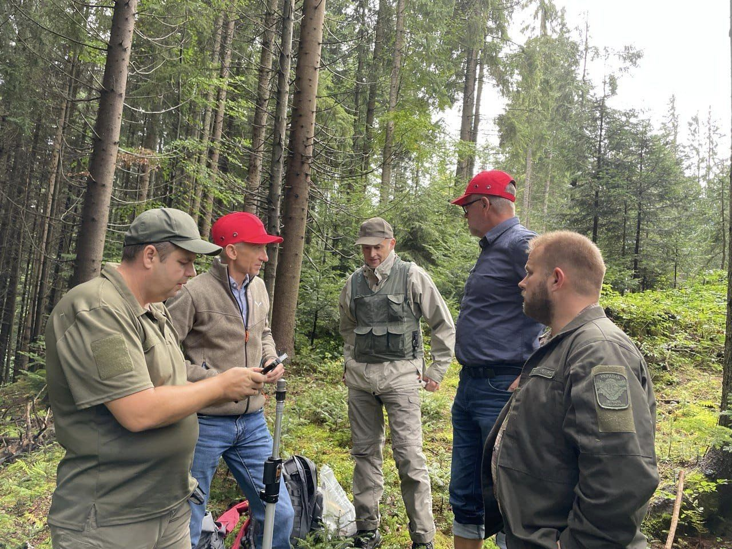
Thanks
for your attention!

